Slide 1
准备工作

Slide 2
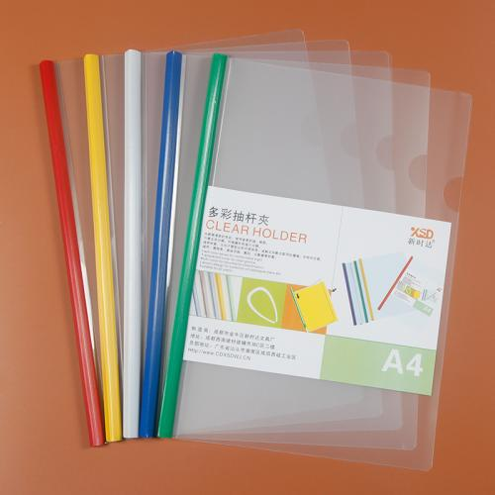
正式开学前必须备齐
一、语文笔记本
二、语文错题本
记下做错或自己不懂的题目。
三、随笔本＋阅读积累本（摘抄本）
四、自备“楷体硬书字帖” 。
每周上交一次，不合格重练。
五、A4拉杆夹

Slide 3
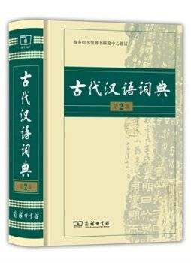

（商务印书馆/最新版）
（商务印书馆）

Slide 4
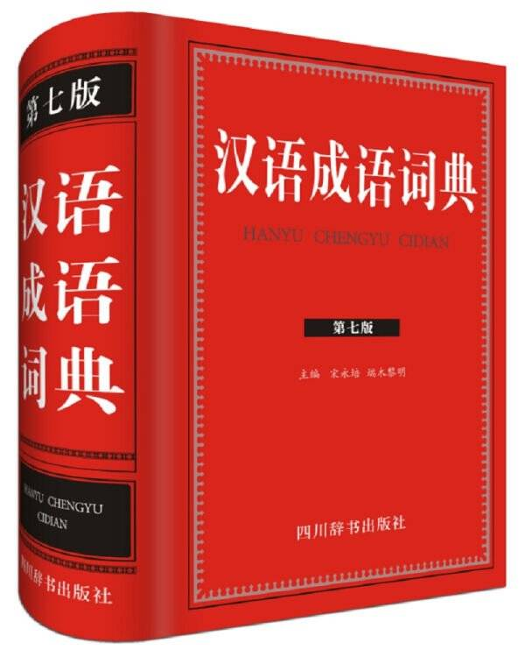
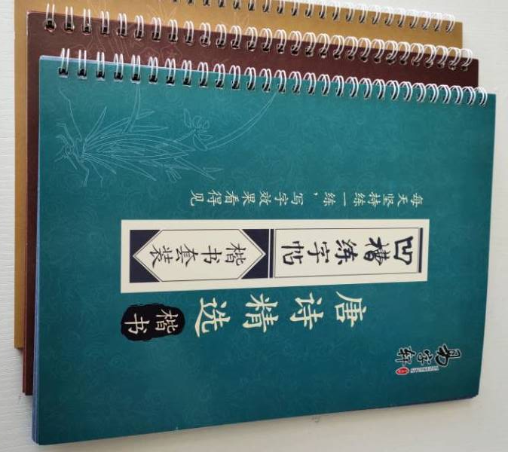
（无权威版推荐）
（楷体硬书字帖即可）

Slide 5
正式开学前至少8选2自购
六、语文工具书：
《现代汉语词典》（商务印书馆/最新版）
《古汉语常用字典》（商务印书馆）
《成语词典》（无权威版推荐/最新版）
七、《古文观止 》（中华书局）
八、《唐诗鉴赏辞典》
《宋词鉴赏辞典》
《宋诗鉴赏辞典》
《元曲鉴赏辞典》

Slide 6
高中课外必读推荐书目（20部）
1《论语》
2《三国演义》罗贯中
3《红楼梦》 曹雪芹
4《呐喊》鲁迅
5《女神》 郭沫若
6《子夜》茅盾
7《家》 巴 金
8《雷雨》曹禺
9《围城》 钱钟书
10《谈美书简》朱光潜

Slide 7
高中课外必读推荐书目（20部）
11《哈姆莱特》莎士比亚
12《堂吉诃德》塞万提斯
13《歌德谈话录》 艾克曼
14《巴黎圣母院》雨果
15《欧也尼·葛朗台》巴尔扎克
16《匹克威克外传》狄更斯
17《复活》 列·托尔斯泰
18《普希金诗选》普希金
19《老人与海》 海明威
20《泰戈尔诗选》泰戈尔

Slide 8
推荐订阅杂志
1《读者》
2《青年文摘》
3《格言》
4《意林》
5《作文素材》
6《读写月刊》
7《作文成功之路》

